Slide 1
超市进销管理系统
汇报人：林炅
指导老师：王泽鹏

Slide 2
目录
CONTENTS
1
项目的分析与模块设计
3
具体实现的思路
2
负责部分的分析
4
优点和缺点分析

Slide 3
01
项目的分析与模块设计

Slide 4
项目的分析与模块设计
项目基本要求：
采用面向对象思想设计Good类，基于所设计的商品类，用Qmap保存商品类的基本信息，用于实现超市进销管理系统最基本的功能。即完成在库存中对商品增删查改，实现库存打印，流水查询，购物车结算等等功能。
功能设计
项目主要分为以下三个部分：类的设计，界面设计，功能设计
类的设计
界面设计

Slide 5
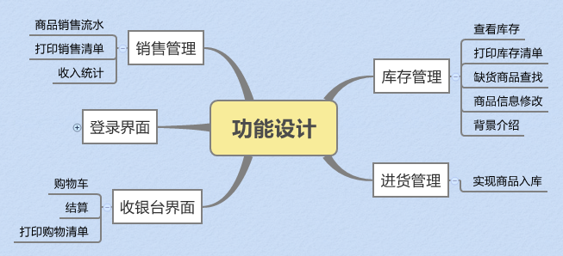
功能设计

Slide 6
类的设计
类的设计：
采用面向对象程序思想设计了Good类，在类中申请与超市商品有关的私有属性如商品名称，商品条码，商品进出价，数量等等，并设计他们各自的成员函数用于调取和设置类中的私有成员。方便在类外访问修改私有的成员变量。

Slide 7
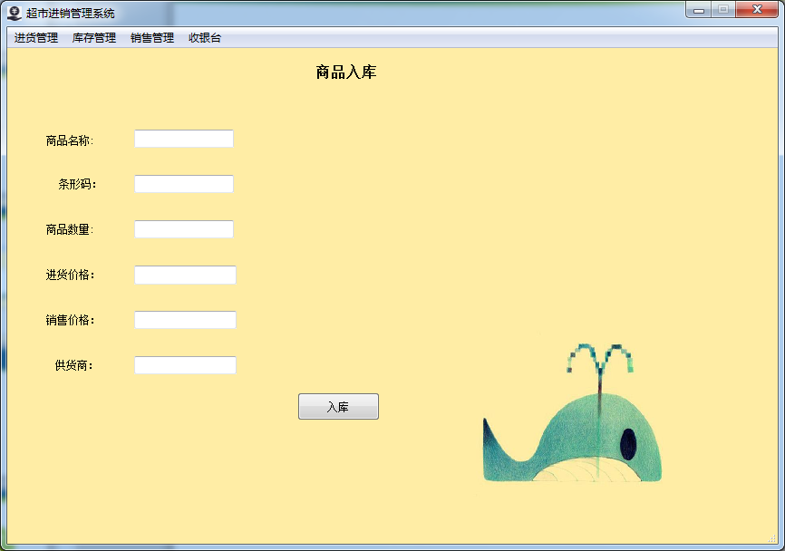
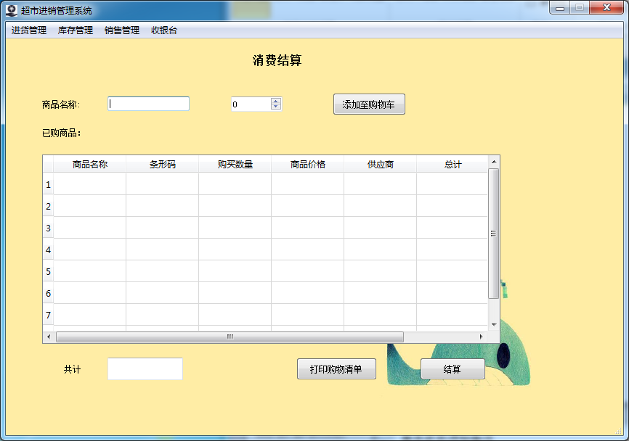
界面设计
界面设计：运用QT自带的QT Designer Form 进行界面的设计，运用菜单栏配合stacked widget实现多个界面的切换

Slide 8
界面设计
进货管理：进货
库存管理:库存管理、商品修改
销售管理：账目
收银台：结算

Slide 9
02
负责部分的分析

Slide 10
负责部分的分析
在和队友就超市进销管理系统的功能进行讨论后，最终确定了系统的总功能，并在当天确定了我们各自的分工。
由我负责的部分有：
1.商品的库存管理功能的设计和实现
2.商品的销售管理功能的设计和实现
3.超市的登录界面的设计与连接
4.文件处理打印功能的设计与实现

Slide 11
负责部分的分析
01
02
商品的库存管理功能的设计和实现
商品的销售管理功能的设计和实现
对库存管理功能，我将其分为库存查看以及信息修改两个功能
对于信息修改，要求对于给定的商品名称运用Qmap键值对中的成员函数，完成对商品的其他信息进行查询、修改、删除。
对于库存查看，实现点击按钮查看库存所有商品信息，运用Qmap的迭代器进行遍历操作
对于销售管理，包含流水情况查询和营业总额查询两个基本功能
对于流水情况查询，通过点击按钮实现查看最近商品的进销情况，通过对进货出货槽函数进行修改实现
对于营业总额查询，实现查询到当前营业总额，通过在结算界面加入部分算法实现。

Slide 12
负责部分的分析
03
04
超市的登录界面的设计与连接
文件处理打印功能的设计与实现
登录界面的设计，实现新建一个界面当输入正确的用户名及密码后实现连接跳转至主界面，否则提示用户重新输入密码。
文件处理打印功能，实现用户能够对库存商品清单，销售情况，购物清单进行打印，保存为文件，并可以指定存放目录。

Slide 13
03
具体实现的思路

Slide 14
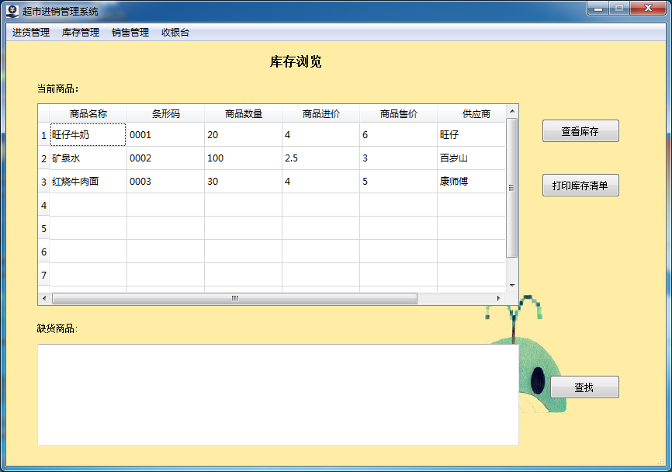
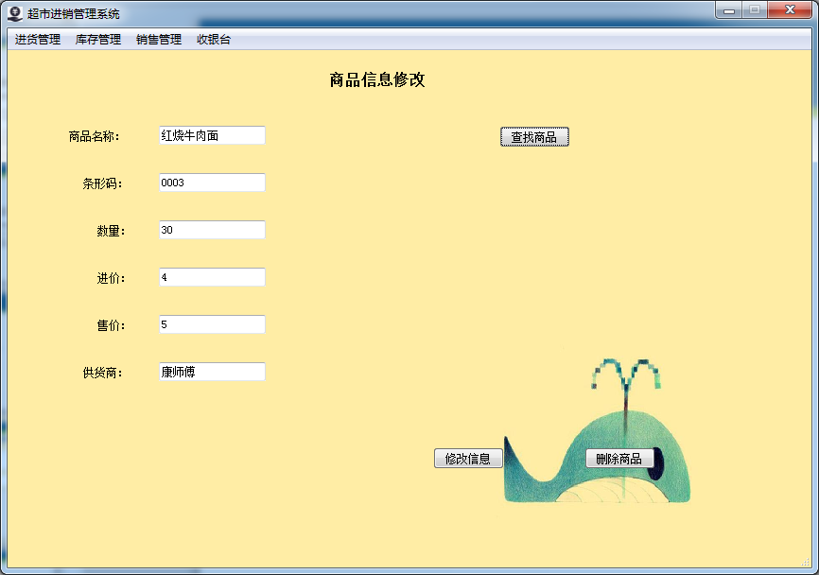
具体实现思路
1.商品的库存管理功能的设计和实现
库存浏览：通过创建Qmap的迭代器，对Qmap从begin到end进行遍历，依次将数据存入QStandardItemModel中并将其与QTableView连接形成图表形式。缺货商品在遍历中查找是否有数量为0的商品，并提示。
信息修改：通过使用Qmap的成员函数find(),erase(),value()，实现对qmap给定的商品名称查找对应的商品信息，并对信息进行删除和修改操作

Slide 15
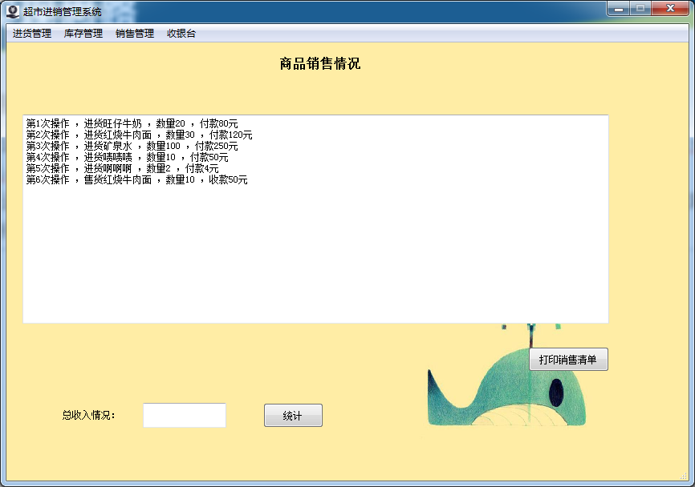
具体实现思路
2.商品的销售管理功能的设计和实现
商品销售情况展示：在MainWindow中创建全局变量用于存放流水信息，在进货和结算的槽函数中加入该次流水，并记录进全局变量中，并在该界面的QTextEdit中呈现流水信息。
总收入情况展示：在MainWindow中创建全局变量用于存放总收入金额，在结算的槽函数中加入算法，实现每次结算金额记录进全局变量中，并在该界面的QLineEdit中呈现总收入情况

Slide 16
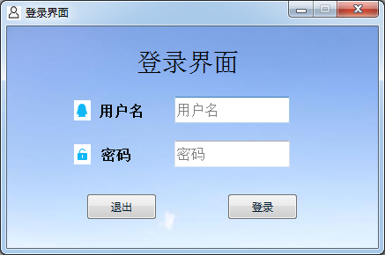
具体实现思路
3.超市的登录界面的设计与连接
登录界面：创建新的ui界面用于盛放登录界面，对界面中的细节进行完善，设置placeholdertext，echoMode，更真实地模拟登录界面，运用按钮的槽函数设计，实现界面的开关。在正确输入用户名及密码后，关闭当前界面，并打开主界面，实现切换新的界面。

Slide 17
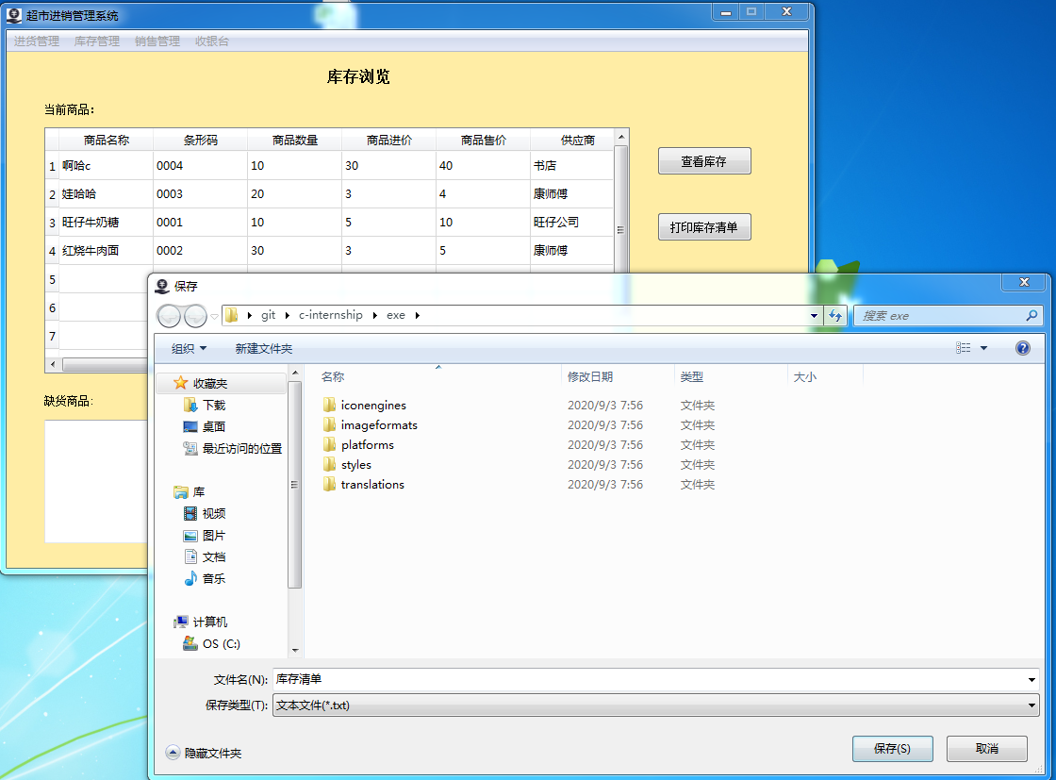
具体实现思路
4.文件处理打印功能的设计与实现
文件处理打印功能：通过QT中的QFileDialog 类，用来完成选择文件夹，用类中成员函数getSaveFileName实现调出设置文件对话框。申请Qfile成员，创建文本输出流QTextStream，将库存信息存入输出流，并替换回车命令，实现保存文件，最后关闭文件，并清除Qfile，释放内存，提示保存成功。

Slide 18
04
优点和缺点分析

Slide 19
程序优点
1.使用Qmap键值对完成对超市商品的管理，实现一个商品名称对应一种商品，清晰不混乱，方便商品的管理和查询。
2.实现了用户登录界面，使得进销管理系统的安全性得以保证。
3.运用了许多icon来完成界面的背景的丰富和美化以及对一些小组件的雕琢设计。
4.使用了QTableView组件和QStandardItemModel进行组合设计出表格用于展示库存商品信息和购物车信息，使得展示更加直观化
5.基本实现了超市进销管理系统的主要功能，能够增删查改商品信息，

Slide 20
未来的工作
1.由于时间原因，只完成了将商品信息存放保存至文本文件中，没有能够完成从文件中导入文件的操作，使程序缺少延续性。
2.没有使用到数据库完成对超市进销管理系统的管理，以及对登录界面用户名和密码的管理，使程序的管理更加依赖Qmap的使用。
3.没有能够实现从QtableView表格中直接获取信息保存，使得写出的信息无法再导入管理系统。
4.登录界面过于单调，判断登录成功的条件过于单一

Slide 21
THANKS YOU
请老师批评指正

